Slide 1

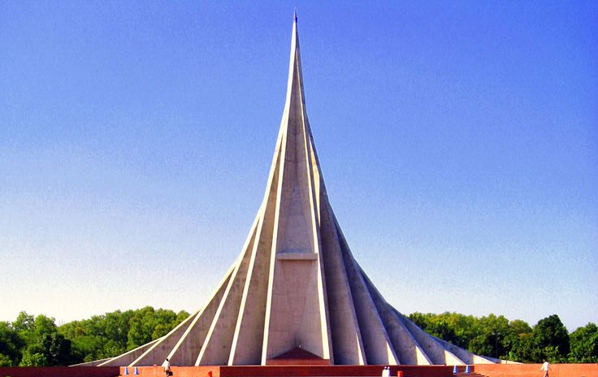



মহান বিজয় দিবস
Bangladeshi Community Association of Saskatchewan
বাংলাদেশী কমিউনিটি এ্যসোসিয়েশন অব সাসকাচুয়ান

Slide 2

মহান বিজয় দিবস
Bangladeshi Community Association of Saskatchewan
বাংলাদেশী কমিউনিটি এ্যসোসিয়েশন অব সাসকাচুয়ান

Slide 3
মহান বিজয় দিবস
Bangladeshi Community Association of Saskatchewan
বাংলাদেশী কমিউনিটি এ্যসোসিয়েশন অব সাসকাচুয়ান

